Slide 1
Bezpečnost silničního provozu ve vztahu k dopravní infrastruktuře
Pavel Havránek
Centrum dopravního výzkumu, v. v. i.

Slide 2
Obsah
Vybrané předpisy
Směrnice Evropského parlamentu a rady 2008/96/ES z roku 2008, ve znění 2019/1936 z roku 2019 O řízení bezpečnosti silniční infrastruktury
Novela zákona č. 13/1997 Sb. o pozemních komunikacích
Nástroje na zvýšení bezpečnosti
Hodnocení dopadů na bezpečnost silničního provozu u projektu infrastruktury/Prvotní hodnocení záměru
Audit bezpečnosti pozemních komunikací
Posouzení bezpečnosti sítě jako celku/Posouzení PK v provozu
Cílené inspekce bezpečnosti silničního provozu/ Podrobné prohlídky
Hodnocení rozhledových poměrů

Slide 3
Směrnice Evropského parlamentu a rady 2008/96/ES z roku 2008, ve znění 2019/1936 z roku 2019
Vztahuje se na silnice:
Silnice transevropské silniční sítě, dálnice a jiné hlavní silnice
Na silnice a projekty mimo městskou oblast a jsou dokončeny s využitím finančních prostředků Unie (nepatří sem cyklostezky, silnice k areálům apod.)
Členské státy mohou zahrnout jakékoliv silnice – seznam měl být předán do 17. 12. 2021
Nevztahuje se na tunely – zde platí směrnice 2004/54/ES
Notes:
Celé nově
Hlavní silnice – silnice mimo městské oblasti, patřící do nejvyšší kategorie silnic pod dálnicemi
Seznam je možné měnit a bude komisí zveřejněn.

Slide 4
Zákon- č. 13/1997 Sb. o pozemních komunikacích – novela
Vztahuje se na silnice:
Pozemní komunikace transevropské silniční sítě
Dálnice
Silnice I. třídy a
Úseky silnice II. nebo III. třídy, na jehož výstavbu, rekonstrukci nebo opravu byly nebo mají být využity prostředky EU s výjimkou úseků v zastavěném území
Notes:
Celé nově
Nejedná se o místní a účelové komunikace
Nespadají sem silnice, které nejsou otevřené motorových vozidlům nebo nejsou určeny pro běžný provoz – stezky, příjezdy k areálům apod.

Slide 5
Nástroje pro zvýšení bezpečnosti
Směrnice:
Hodnocení dopadů na bezpečnost silničního provozu u projektu infrastruktury
Audity bezpečnosti silničního provozu u projektů infrastruktury
Posouzení bezpečnosti sítě jako celku
Pravidelné a cílené inspekce bezpečnosti silničního provozu
Zákon:
Prvotní hodnocení záměru
Audity bezpečnosti silničního provozu u projektů infrastruktury
Posouzení pozemní komunikace v provozu
Podrobné prohlídky, plánování nápravných opatření a jejich provádění
Notes:
Červeně je nové
Prvotní hodnocení – předchází AB provádí se v počáteční fázi plánování, na strategické úrovni prokázat dopady různých alternativ na bezpečnost silničního provozu
Kritéria pro posouzení předpokládaných dopadů na bezpečnost budou v souladu se směrnicí a stanovena prováděcím předpisem. Dopravní provoz, volba trasy, křižovatky apod.
Výsledkem je zpráva, které je podkladem pro zpracování projektové dokumentace pro účel schválení stavby.
Prvotní hodnocení §18g
Ab §18g
Posouzení PK §18m
Podrobné prohlídky § 18n

Slide 6
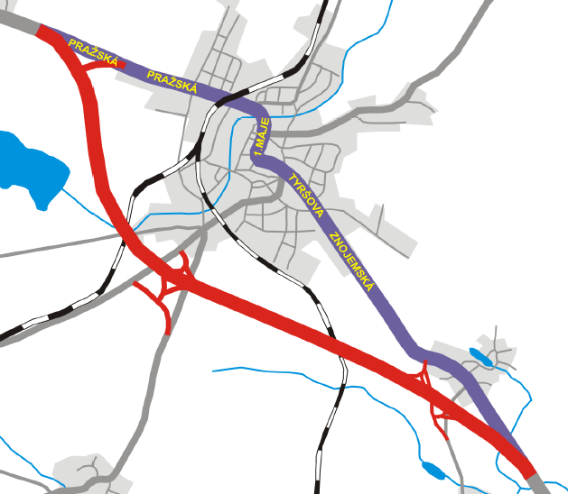
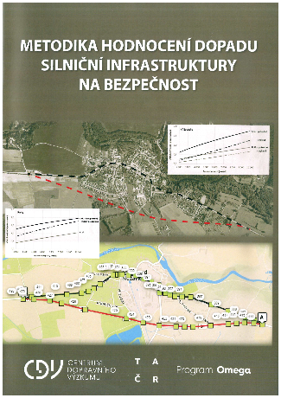
Hodnocení dopadů na bezpečnost silničního provozu u projektu infrastruktury/Prvotní hodnocení záměru
U všech projektů infrastruktury
Ve fázi počátečního plánování před schválením projektu
Obsahuje aspekty bezpečnosti, které přispívají k volbě daného řešení, analýzu poměru nákladů a přínosů u různých hodnocených možností
Strategická srovnávací analýza dopadů nové silnice na bezpečnost
Notes:
V zákoně pouze změna názvu, co se týče nástroje, tak se moc nezměnilo
V zákoně je, že: Kritéria pro posouzení předpokládaných dopadů na bezpečnost PK a minimální rozsah auditu stanoví prováděcí předpis – asi ještě nevyšel
Předchází časově AB, na strategické úrovni prokazuje dopady na bezpečnost různých alternativ
Analýzu stávající sítě a její vývoj a dopady navržených alternativ a stanový cíle zvýšení úrovně bezpečnosti
Kritéria pro posuzování předpokládaných dopadů budou stanovena prováděcím předpisem
Hodnocení záměru i první fáze auditu budou relevantní pro dokumentaci pro územní rozhodnutí nebo společnému povolení a tam bude potřeba doložit AB i ve druhé fázi – uloží stavební úřad

Slide 7
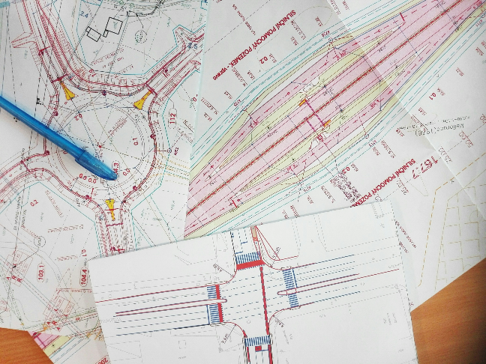
Název akce, místo, datum
Audit bezpečnosti pozemních komunikací
U všech projektů infrastruktury
Provádí auditor bezpečnosti
Ve všech fázích projektu
Stanovení pokynů pro „odpouštějící“, „samovysvětlující“ a „samovymáhajích“ silnici
Stanovení požadavků na kvalitu ve vztahu ke zranitelným účastníkům
Nezávislé, podrobné systematické ověření bezpečnosti navrhovaných projektů
Notes:
Stanovení bude provedeno Komisí ve spolupráci s odborníky z členských států
(Červeně – to nové, co požaduje směrnice)
V zákoně je, že: Kritéria pro posouzení předpokládaných dopadů na bezpečnost PK a minimální rozsah auditu stanoví prováděcí předpis – asi ještě nevyšel
Jinak v zákoně není nic víc, než je ve směrnici
AB pro povolení záměru ale od 1.7.2023 s novým stavebním zákonem nyní dokumentace záměru a návrh projektové dokumentace
Pro dokumentace pro provádění stavby
Pro zkušební provoz – nově před provozem
Dokončená stavba pro kolaudaci

Slide 8
Posouzení bezpečnosti sítě jako celku/Posouzení pozemní komunikace v provozu
Posouzení bezpečnosti dvě hlediska:
Riziko dopravní nehod
Závažnost dopadů těchto nehod
Provedení prohlídky stavu pozemní komunikace
Analýza úseků, které jsou v provozu déle jak 3 roky a na kterých došlo k vysokému počtu závažných dopravních nehod
3 kategorie úrovně bezpečnosti (nízká, střední a vysoká)
Vlastník komunikace předá posouzení na MD do 31.10.
Provádí auditor bezpečnosti
Notes:
Má být provedeno nejpozději do 2024 a prováděno nejpozději jednou za 5 let po uvedení stavby do provozu
(všechno nové – nový nástroj)
Provede se to dle prováděcího předpisu
Komise poskytne metodický pokyn pro provádění
Proaktivní přístup – inspekce z vozidla kde se budou hodnotit prvky PK
Reaktivní přístup – predikční modely bezpečnosti – úseky, křižovatky , dělené komunikace každí jízdný pás samostatně
A výsledkem bude kombinace

Slide 9
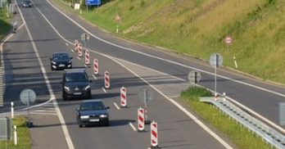
Cílené inspekce bezpečnosti silničního provozu/ Podrobné prohlídky
Cílem je zajištění odpovídající úrovně bezpečnosti, navazuje na předchozí nástroj
Prohlídky úseků PK s nízkou úrovni bezpečnosti, kde v kalendářním roce nedojde k provedení nápravných opatření
Provádí auditor bezpečnosti – celkem nejméně 3 osoby
Musí být stanovena priorita jednotlivých opatření
Vlastník komunikace předá (do konce roku) MD zprávu o způsobu vypořádání opatření
Provedená opatření / plánovaná opatření
Posloupnost realizace
Notes:
(celé nové)
Podle směrnice Prováděny s dostatečnou četností – nejméně jednou za 6 let, v zákoně stanoveno není
Budou vypracovávány a pravidelně aktualizovány akční plány na základě rizik (bude sledováno provádění příslušných opatření).
Provede se to dle prováděcího předpisu
Pravidelné prohlídky – dle směrnice – řádné pravidelné kontroly vlastností a závad, které z důvodů bezpečnosti vyžadují údržbové práce

Slide 10
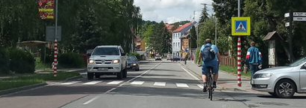
Další prvky vedoucí ke zvýšení bezpečnosti
Věnování pozornosti čitelnosti a pochopitelnosti dopravního značení,
včetně rozpoznatelnosti pro řidiče
i automatické systémy
Kladení důrazu na zranitelné účastníky silničního provozu
Zavedení vnitrostátního systému na dobrovolné podávání zpráv, s cílem usnadnit shromažďování informací o bezpečnosti ze stran uživatelů (v ČR v gesci MD)
Bude zaveden ucelený systém výměny informací a osvědčených postupů mezi členskými státy (vč. učebních plánů, projekty zaměřené na bezpečnost, ověřené technologie apod.)
Notes:
Všechno nové
Posouzení toho DZ mělo být provedeno do června 2021

Slide 11
Hodnocení rozhledových poměrů
Rozhledové poměry pro předjíždění
Rozhledové poměry pro zastavení
Jsou ovlivněny:
výškovým a směrovým uspořádáním komunikace
objekty
pevnými překážkami
zelení
Vychází se z norem:
ČSN 73 6101
ČSN 73 6102
ČSN 73 6110

Slide 12
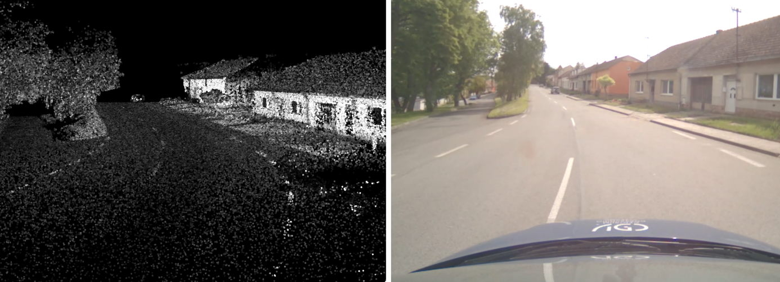
LiDAR - Light Detection and Ranging
Metoda měření vzdálenosti na základě výpočtu doby šíření pulsu laserového paprsku odraženého od snímaného objektu
Výsledkem laserového skenování je mračno bodů, které nachází využití mj. i u analýz rozhledu
Mračno bodů získané z měřícího vozidla
Snímek stejného místa z palubní kamery

Slide 13
Postup měření
Vozidlo bylo vybaveno zařízením Ouster OS1-64
umožňuje snímat okolí prostřednictvím laserových paprsků
Vstupní lidarová data byla zpracována do podoby digitálních modelů
prostřednictvím volně dostupné knihovny LASzip a prostředí ArcGIS
V kroku 5 m s ohledem na trajektorii jízdy vozidla vygenerovány dílčí místa
body pro hodnocení rozhledů na komunikaci
Místům byly přiřazeny doplňující parametry s vlivem na rozhledové vzdálenosti
např. sklon komunikace, nejvyšší dovolená/mezní rychlost, poloměr oblouku
K identifikaci oblouků byl využit nástroj ROCA vyvinutý na CDV
slouží pro automatické vymezení geometrického vedení komunikací

Slide 14
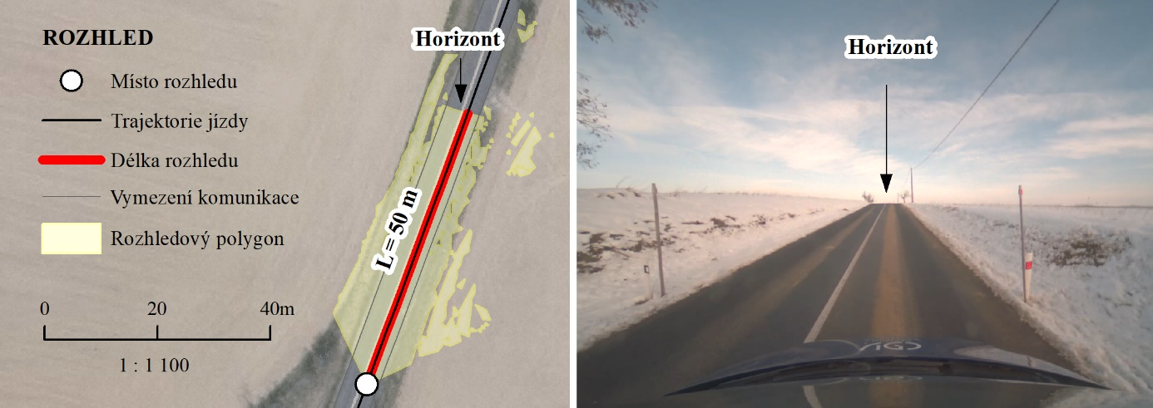
Proces hodnocení
Prostřednictvím programovacího jazyka Python v prostředí ArcGIS
Hodnocení vycházelo z hodnot nadmořských výšek jednotlivých pixelů digitálních modelů
Pro každé místo (bod) v kroku 5 m byl vygenerován rozhledový polygon, který spolu s trajektorií jízdy vozidla sloužil k určení délky rozhledu na komunikaci
Hodnota byla následně porovnána s normovou délkou bezpečného rozhledu v daném místě.
Vyhodnocený rozhled na komunikaci z dílčího místa
Pohled z palubní kamery vozidla

Slide 15
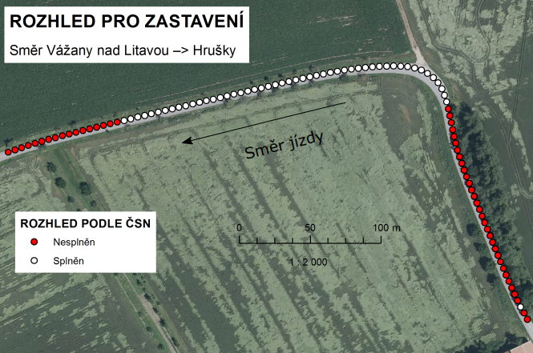
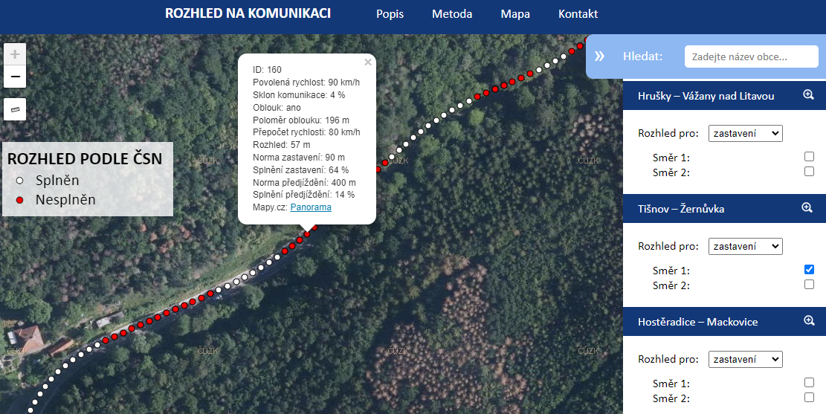
Výstupy
Výstupem je mapa s místy, ve kterých jsou a nejsou splněny rozhledové poměry

Slide 16
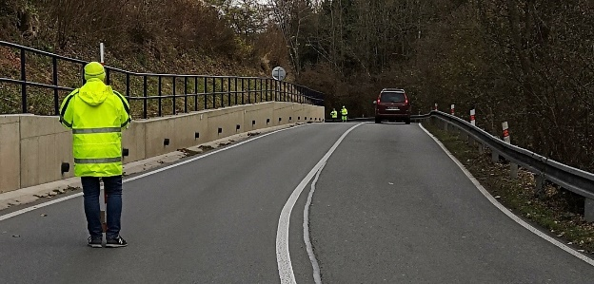
Omezení metody
Vypočítané hodnoty rozhledů byly následně verifikovány terénním měřením. Bylo zjištěno, že:
Přesnost metody je ovlivněna signálem GPS – bude vyřešeno jiným způsobem dopočítání polohy v místě horšího signálu
Příčnými nerovnostmi vozovky či poruchami krajnice – verifikace byla prováděna v ose jízdního pruhu, což v některých místech při nájezdu nebylo možné splnit díky poruše krajnice, jejímu poklesu nebo vyjetým kolejím a jiným výrazným nerovnostem
I přes zaznamenané odchylky, způsobené různými faktory, verifikace prokázala možnost využití navrženého postupu k hodnocení rozhledových poměrů.

Slide 17
BEZPEČNĚ NA SILNICÍCH –
PRÁVO A ZODPOVĚDNOST KAŽDÉHO Z NÁS
Ing. Pavel Havránek
pavel.havranek@cdv.cz
telefon: +420 541 641 389
Centrum dopravního výzkumu, v. v. i.
Líšeňská 33a, 636 00 Brno
www.cdv.cz

